Slide 1
デジタルネイティブの思考と行動
多摩大学大学院
Webマーケティングイノベーション
橋本大也

Slide 2
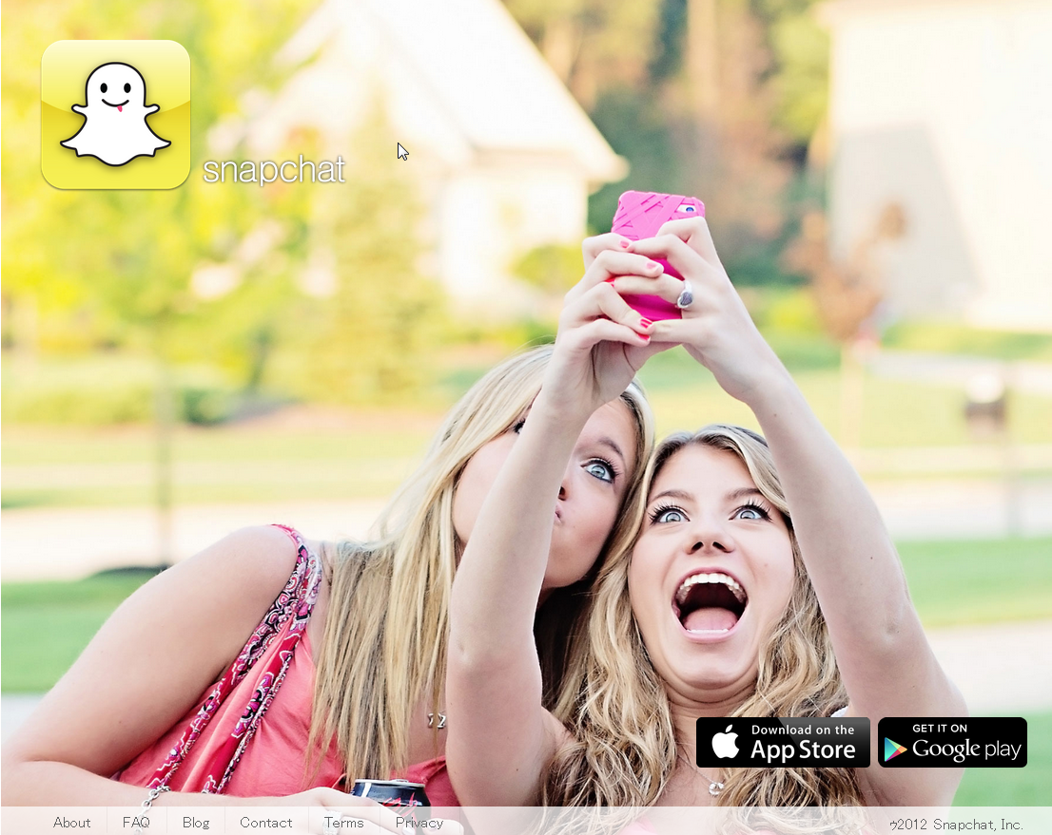

Slide 3
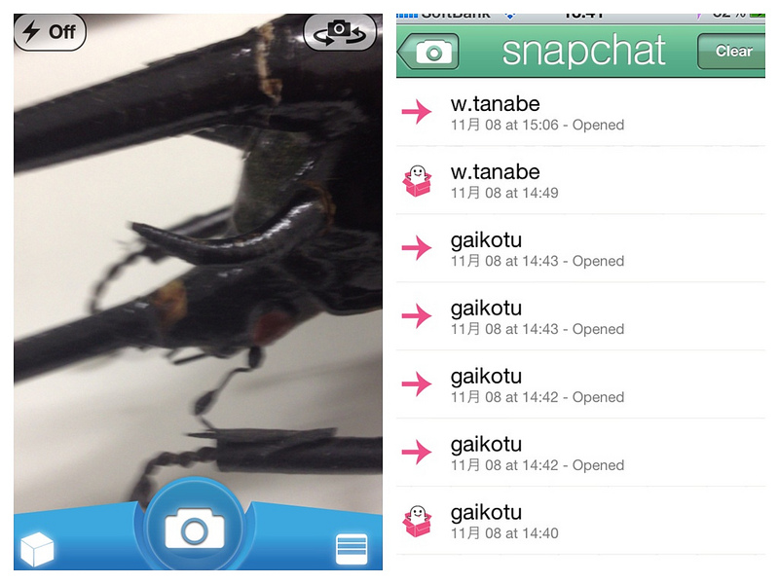
Snapchat

Slide 4
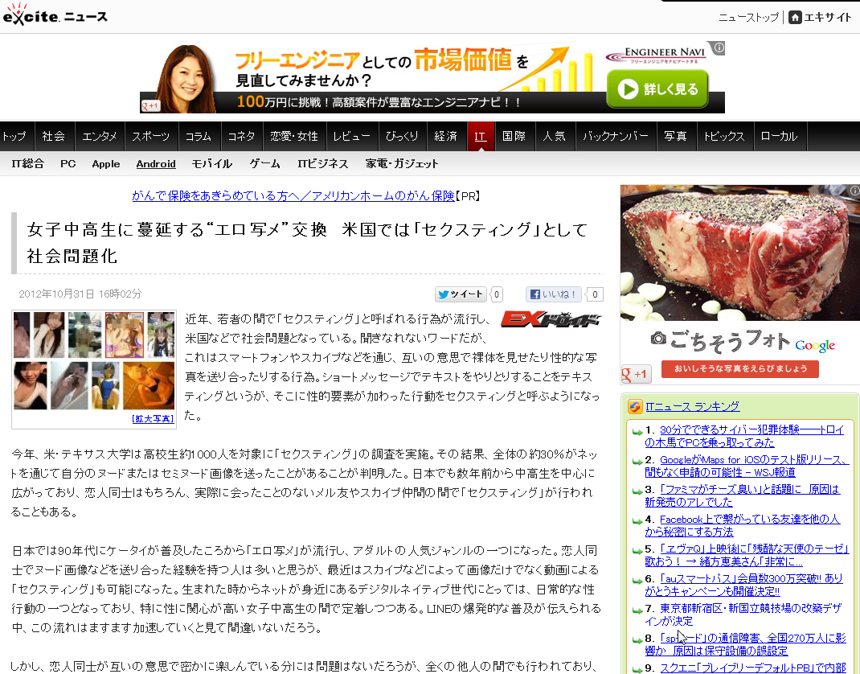

Slide 5







デジタルネイティブ
生まれた時からインターネットやパソコンのある生活環境の中で育ってきた世代

Slide 6

アメリカの世代区分
日本の世代区分
１９４０
焼け跡世代
1935年～1946年
ベビーブーマー
1946年から1959年
生まれ
全共闘
団塊の世代
1946年～1954年
１９５０
しらけ世代
1950年～1960年
ジェネレーションＸ
1960年から1974年
生まれ
１９６０
バブル世代
1965年から1969年
新人類
１９７０
団塊ジュニア
1971年-1974年
失われた世代
ジェネレーションＹ
1975年から1989年
生まれ
ポスト団塊ジュニア
1975年-1982年
１９８０
嫌消費
１９９０
デジタルネイティブ 1989年～1996年
ゆとり
ミレニアル世代
（デジタルネイティブ）
1982年～
生まれ 8000万人
ネオデジタルネイティブ 1996年～
２０００
Notes:
ケネディ政権の時代からベトナム戦争までの時代に生まれた世代である。
しらけ世代や新人類のアメリカ版に相当する世代であり、ベトナム戦争の最中から終結直後にかけての時代に10歳を迎えた。生まれた時期はテレビの爆発的な普及が始まった時期であり、キューバ危機やヒッピー運動の時期に一桁台を過ごした。そして、ヒッピー運動の衰退とベトナム戦争の終結による「しらけムード」の中で10代を過ごした。
成人する1980年～1994年にかけては冷戦末期からソ連崩壊の時期であり、ジャック・ウェルチを初めとする大資本家が「リストラ」「ダウンサイジング」と称した整理解雇ブームを惹き起こした時期であった。この為、ジェネレーションXは軒並み就職難に遭遇した。尚、チリなど南米諸国の同世代も、1980年代の「失われた10年」に遭遇した就職難の世代である。
「ミー・ジェネレーション」という別名を持っており、個人主義と内向性を特徴としており、政治や社会に対して冷めている傾向が強い。

Slide 7
順応世代
リスクを避け、体制におもねり、妥協しがちな少数派世代。まだ幼稚園児。
理想主義世代
多数派で内面を大事にする。
反発世代
少数派の世代。独立独歩で起業家精神と現実感覚が強い。X世代。
市民社会世代
多数派で社会性を大事にする。M世代、１サイクル前のGI世代
自分の価値観で行動。ベビーブーマー世代。
世代理論家のウィリアム・ストラウスとニール・ハウによる近代史の整理
１世代２０年
Notes:
世代の3分の2が自分の人生を「素晴らしい」または「かなり良い」と評価している。75％が5年後の生活は今より良くなっていると予想

Slide 8
世代の差はあるのか？
各世代にも多様性があるがコンピュータとインターネットの普及による大きな環境変化
メディアが生む差
  テレビの世代とネットの世代
テクノロジーが生む差
  アナログなツール世代とデジタル機器世代
グローバル度が生む差
  ネットワーク社会

Slide 9
日本人のテレビ視聴
全体平均
平日 3 時間 2 8 分
土曜 3 時間 4 4 分
日曜 4 時間 9 分
だが、
70歳代が4時間半以上の視聴をしている一方で、10代の視聴時間は2時間を切っている
（出典：ＮＨＫ放送文化研究所 2010年度 生活時間調査）

Slide 10
デジタルネイティブ
典型的なネット世代の子供達が大人になるまでにインターネットに2万時間以上、ビデオゲームに1万時間以上を費やす

Slide 11
量から質
１万時間の練習量が天才をうみだす
  芸術、スポーツ、専門家の技能に共通する事実

Slide 12
一流の才能を身につけるのに
必要な時間
１日１時間の練習をした場合 | １万日 | 約２８年
１日２時間の練習をした場合 | ５０００日 | 約１４年
１日４時間の練習をした場合 | ２５００日 | 約７年
１日８時間の練習をした場合 | １２５０日 | 約３．５年
デジタルネイティブはデジタルの天才世代

Slide 13
デジタル知育 ベスト１０

Slide 14
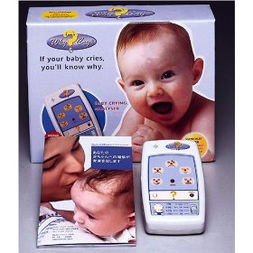
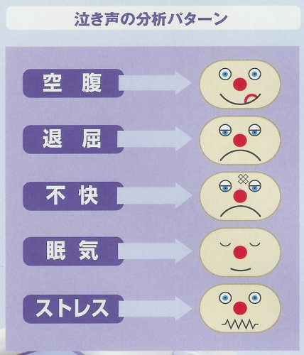
赤ちゃん泣き声分析器 WhyCry

Slide 15

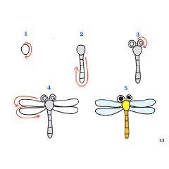
1日10分でえがじょうずにかけるDS

Slide 16
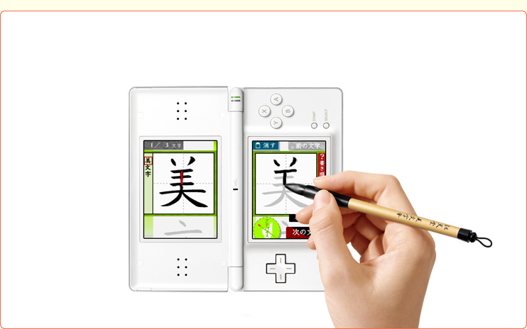

Slide 17
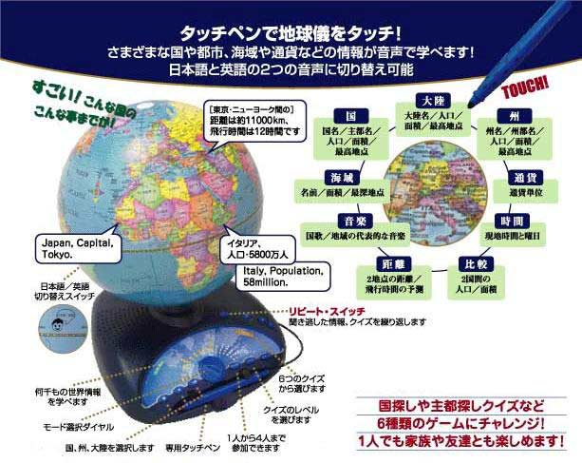

Slide 18
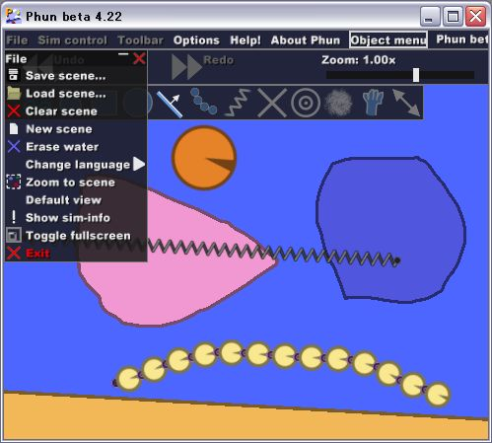
Phun

Slide 19
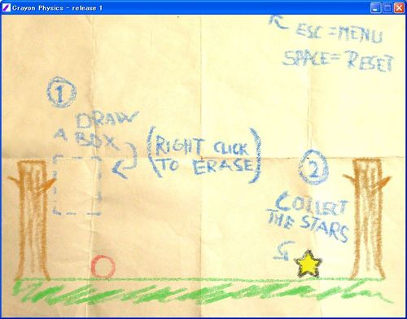
Crayon physics

Slide 20
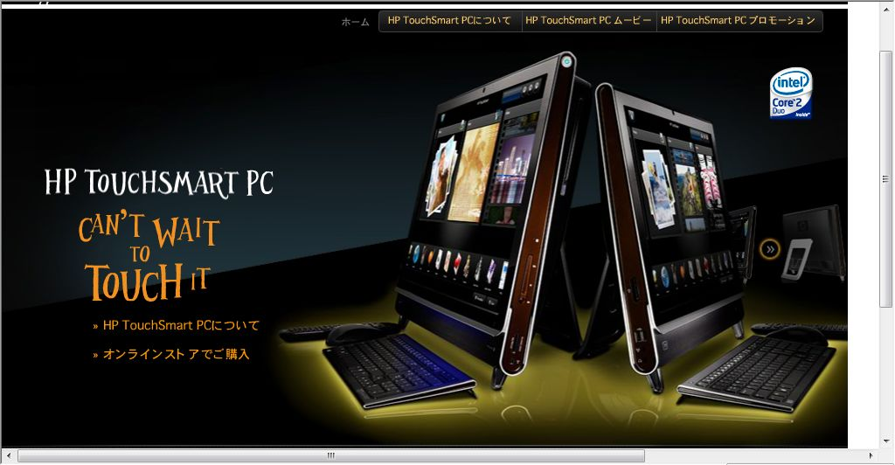
22インチ タッチパネル液晶PC

Slide 21
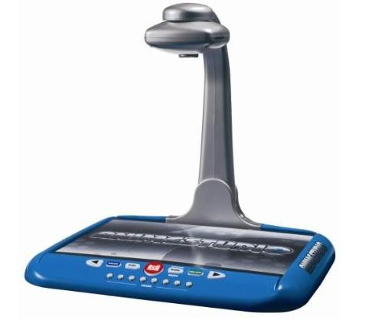
アニメスタジオ

Slide 22
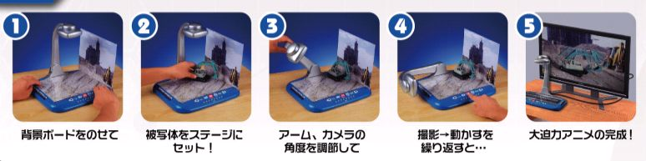
コマ撮りアニメ動画を簡単に
幼稚園児でもできました

Slide 23
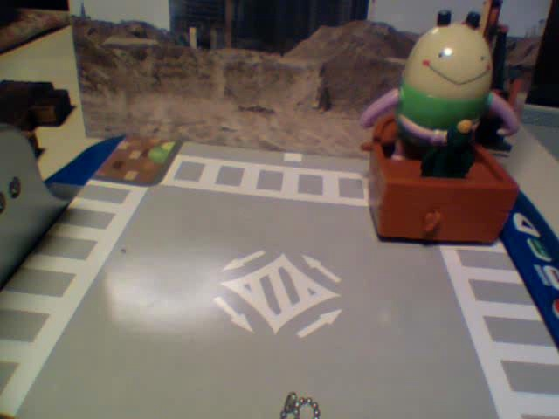
http://www.agatsuma.co.jp/animestudio/animestudio.html

Slide 24
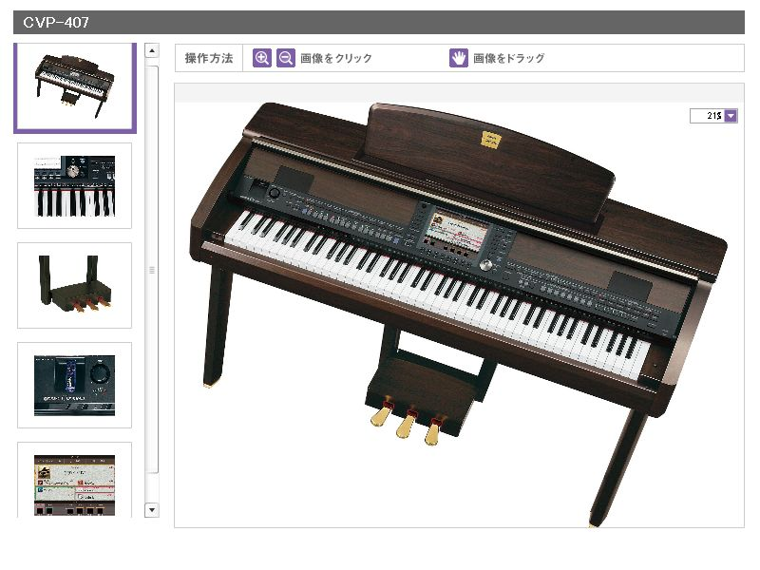
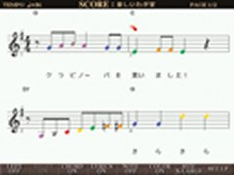
YAMAHAクラビノーバ CVP407

Slide 25
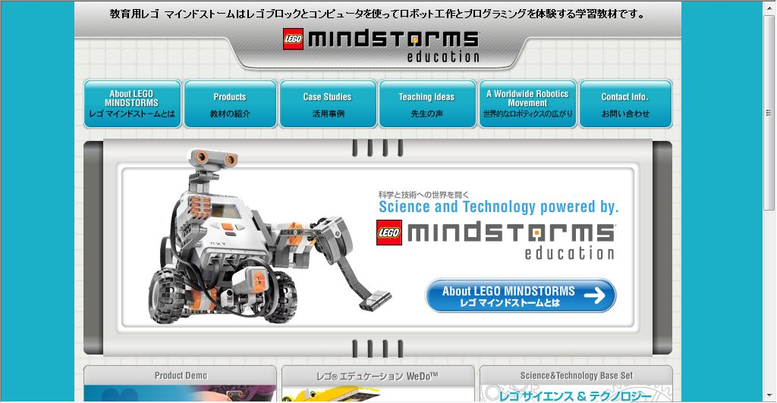
Lego Mindstorm
http://www.ringolab.com/note/daiya/2007/08/lego-crazy-action-contraptions.html

Slide 26
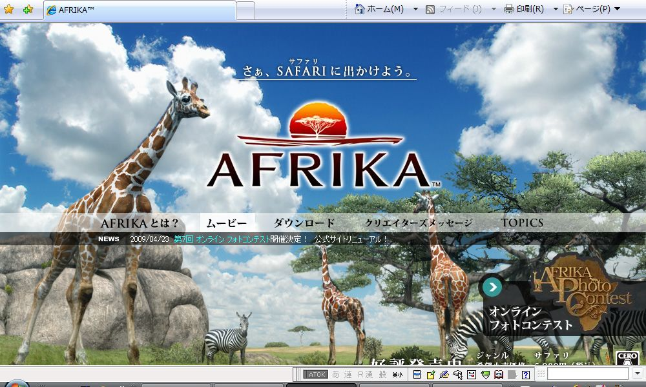
AFRIKA(PS3)

Slide 27

AFRIKA
http://www.jp.playstation.com/scej/title/afrika/

Slide 28
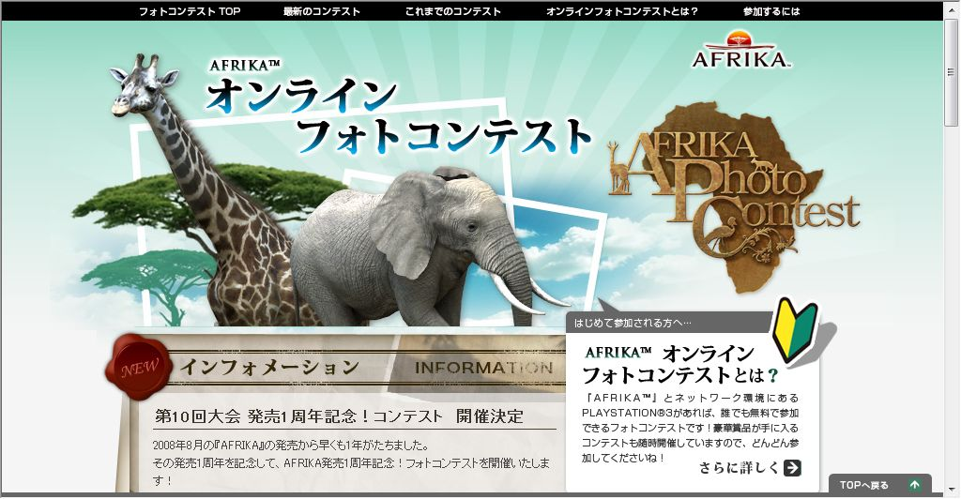

Slide 29

四季庭

Slide 30
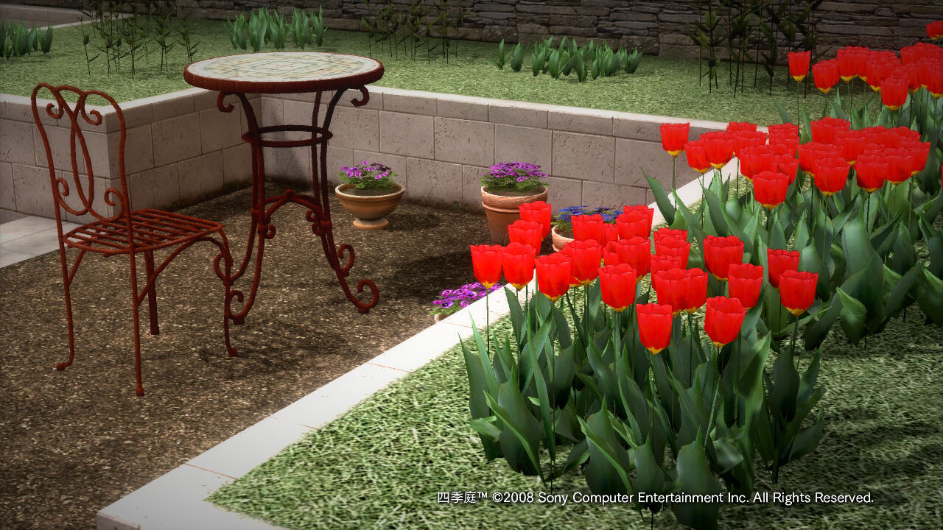

Slide 31
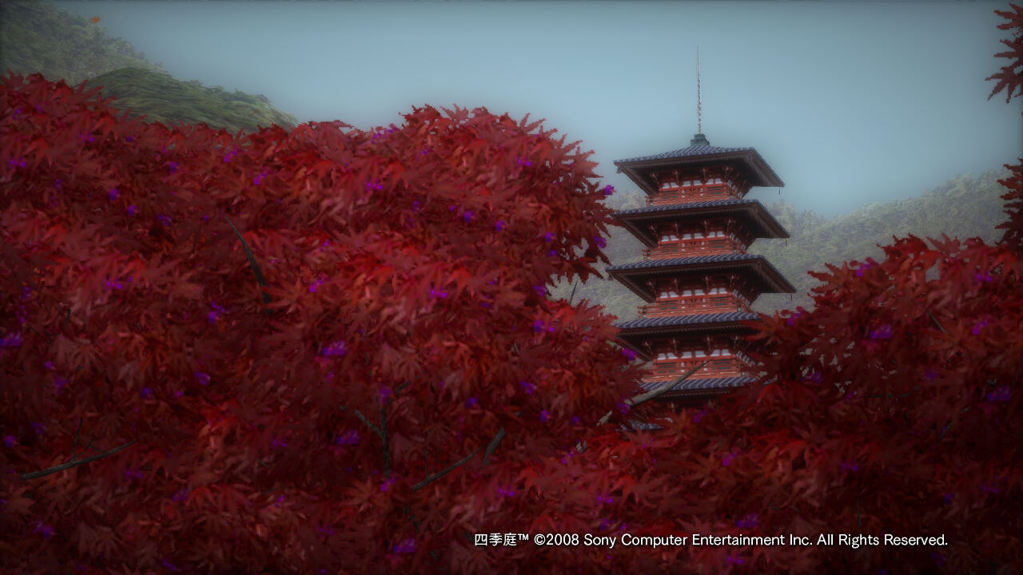

Slide 32
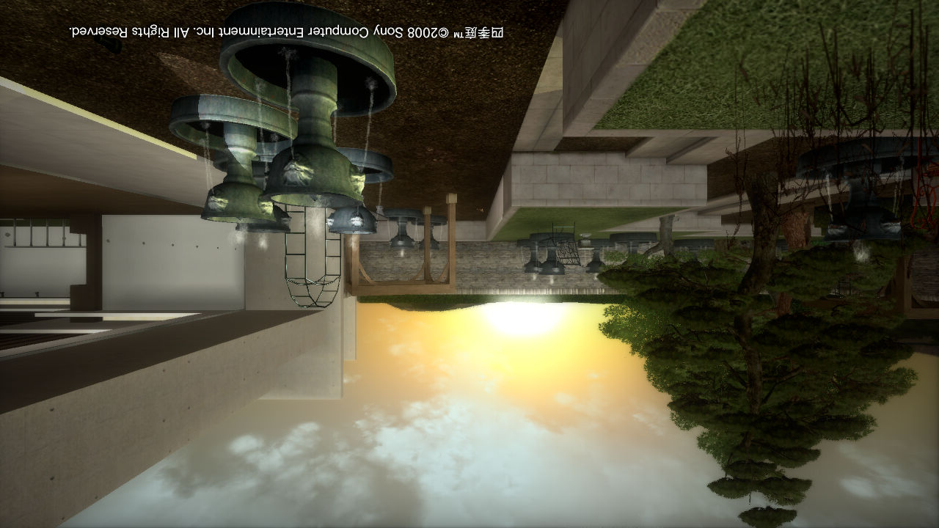

Slide 33
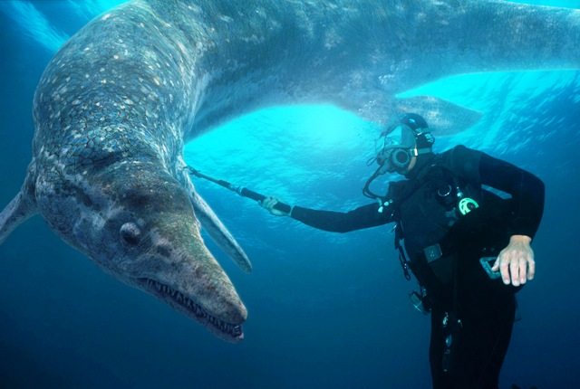

BBCのCGで再現された恐竜
BBC ウォーキング with ダイナソー 絵本とDVD

Slide 34
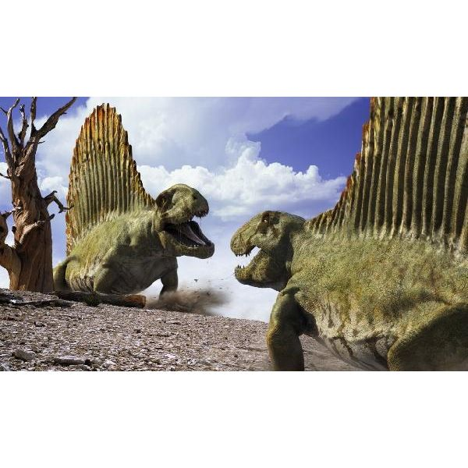

BBC ウォーキング with ダイナソー

Slide 35


Wii FitとWii Music

Slide 36

デジタルネイティブが世界を変える
ドン・タプスコット
  コンサル会社代表、トロント大教授
  「ウィキノミクス」2007
  「bウェブ革命」2001
  「デジタルチルドレン」1999
400万ドル規模の調査
  The Net Generation – A strategic Investigation

Slide 37
デジタルネイティブの行動基準
自由
カスタム化
調査能力
誠実性
コラボレーション
エンターテイメント
スピード
イノベーション
Notes:
オバマ世代、社会参加に積極的、協調、ポジティブ、楽観的

Slide 38
認知スタイルの違い
プレンスキー
デジタル・ネイティブ | デジタル・イミグラント
トゥイッチスピード | 従来のスピード
並行処理 | 単線処理
ランダムアクセス | 順序に沿った思考
グラフィック先行 | テキスト先行
ネットワーク | スタンドアローン
能動的 | 受動的
プレイ | ワーク
報酬 | 我慢
ファンタジー | リアリティ
テクノロジーは友達 | テクノロジーは敵

Slide 39

ゲームと犯罪と子どもたち
ハーバード大学医学部の大規模調査より
この本はハーバード大学医学部は1257名の子供と500名の保護者、数百名の業界関係者を対象に、ゲームが子供に与える影響を科学的に調査した報告。
結論からいうと、子供のゲームと暴力行動の間に強い因果関係は認められない。

Slide 40

ダメなものは、タメになる
「でも実は、過去数年間でウェブで最ももてはやされてきた展開は、ほとんどすべてが社会的交流を増大させるツールだった：出会い系サイト、フレンドスターなどの社会的ネットワークサイトおよびビジネスネットアークサイト、2004年に選挙運動で政治組織の中核をなしたミートアップなどブロガー同士の会話増加を目的としたツールが多く作られた。」
「ゲームをやる人のほうが、一貫して社会性が高く、自信があり、問題を独創的に解決することをためらわなかった」

Slide 41
「デジタルネイティブは、この世の中を、現実世界と仮想世界というようには分けていません。彼らはこのふたつの世界を世の中だと思っています。私たち大人が現実世界と仮想世界の間に築いた境界線は、彼らには何の意味もないのです。」

Slide 42
日本のデジタルネイティブ

Slide 43
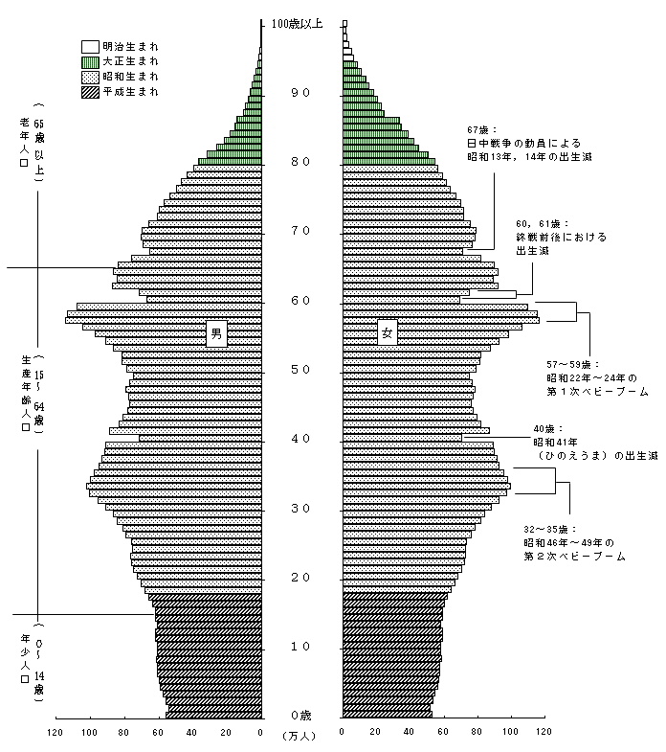
日本人のうち2千万人が
平成生まれのデジタルネイティブ層にあたる
デジタルネイティブ世代
86世代（元祖デジタルネイティブ）
96世代（ネオ・デジタルネイティブ）
Notes:
ボリューム

Slide 44
平成元年（1989年）生まれの人生
95 小学校１年でウィンドウズ95が発売
96 小学校２年でヤフー株式会社設立
97 小学校３年まぐまぐメルマガブーム
98 小学校４年でウィンドウズ98が発売
99 小学校５年で携帯i-Modeが登場
00 小学校６年でビットバレーが話題に
01 中学校１年でYahoo! BB開始
02 中学校２年でWinnyが誕生 P2P全盛に
03 中学校３年でGoogleがBlogger.com買収
04 高校１年でミクシィがスタート
05 高校２年でライブドアがフジテレビ株式取得
06 高校３年でライブドアショック
07 大学１年でウィンドウズ Vistaが発売
08 大学２年でサブプライム崩壊大不況へ
09 大学３年でiPhone新型発売
10 大学４年で就職活動
11 社会人１年生

Slide 45
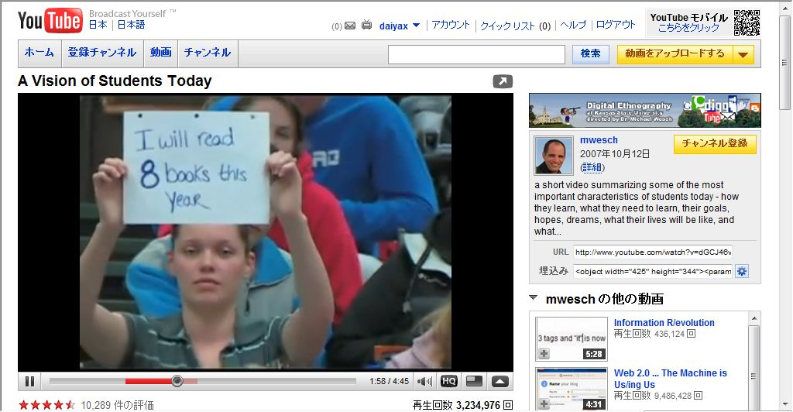
A Vision of Students Today

Slide 46
A Vision of Students Today
「私のクラスの人数は115人」
「教師の18％しか私の名前を知らない」
「読書課題の49％しかやっていない」
「100ドルで教科書を買ったが結局開くことはなかった」
「今年は8冊の本を読み、2300のウェブページと1281のフェイスブックのプロフィールを読む予定だ」
「今学期は授業で42ページの論文を書き、500ページ以上の電子メールを書くだろう」
「僕が卒業したら、おそらくは今日存在していない職業に就くことになるだろう」

Slide 47
デジハリ大における
学生生活とＩＴ
印象的なエピソード ３つ

Slide 48
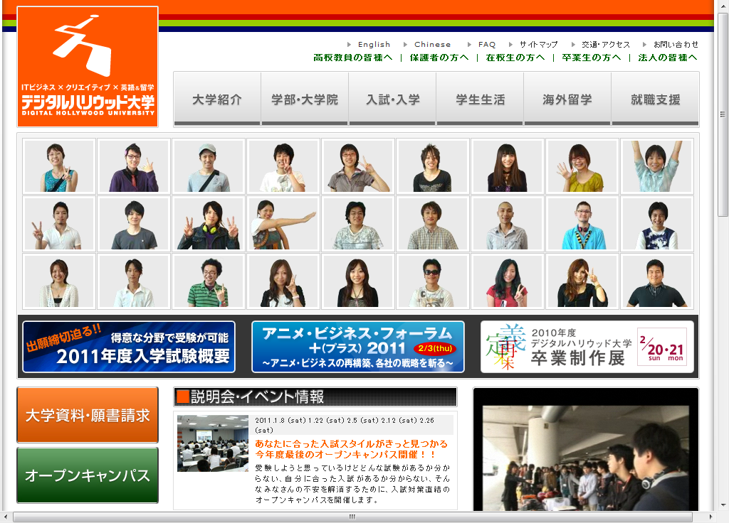

Slide 49
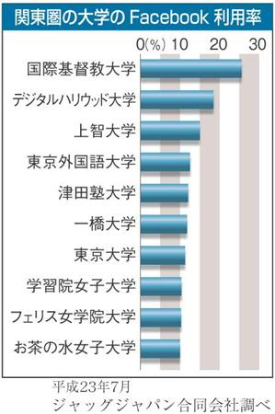

Slide 50
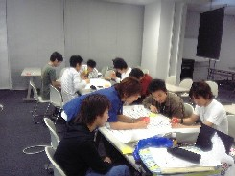
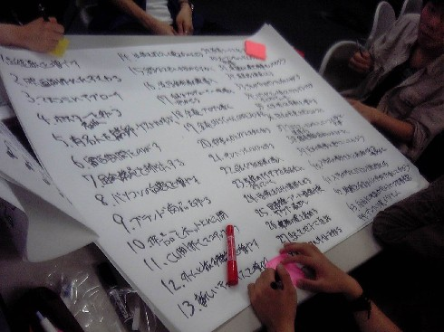
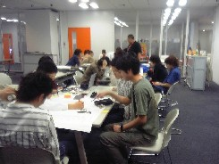
リサーチ＆プランニング
授業風景

Slide 51
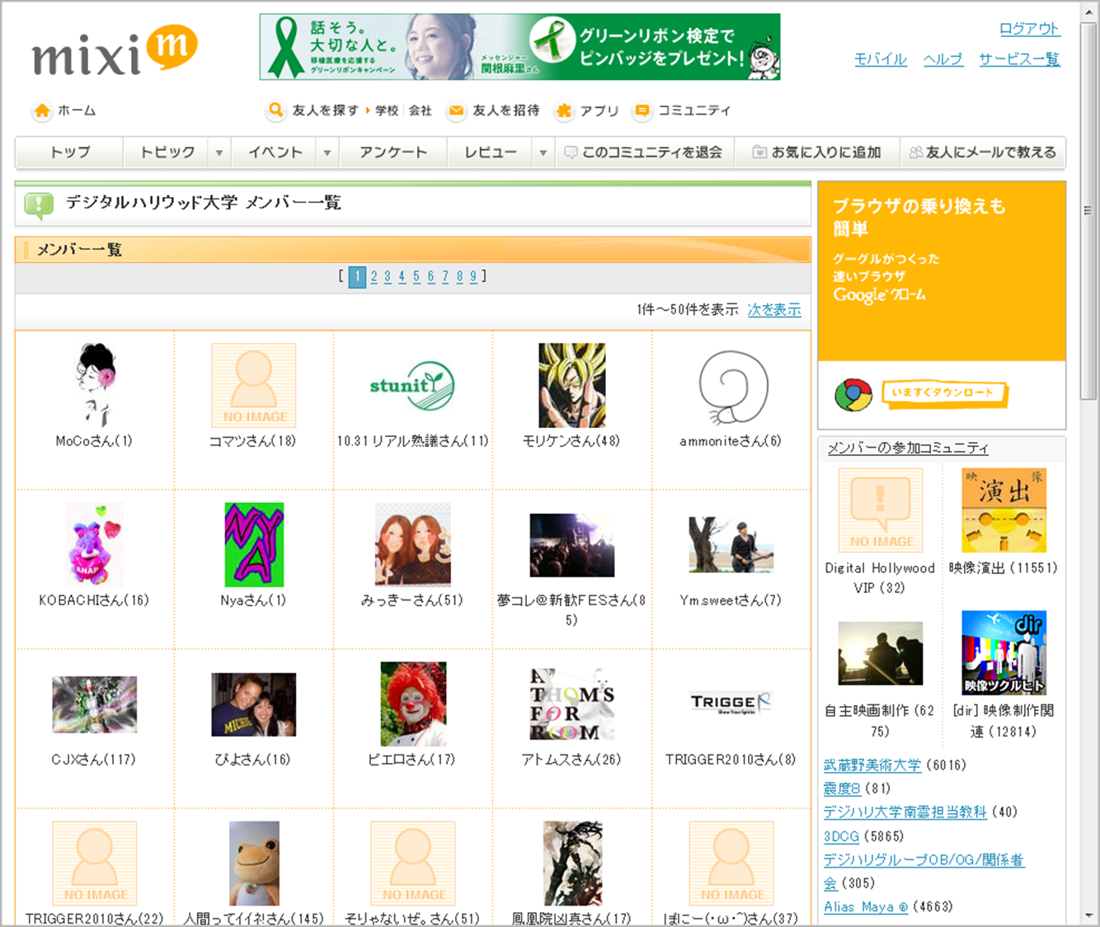
1 家族ぐるみでソーシャルネットワーク

Slide 52

友人
父
友人
日記
掲示板
学生
教員
友人
弟
ソーシャルネットワークが新しいＰＴＡコミュニケーションの場を作り上げている。毎日、リアルタイム、みんな、による共同空間。卒業後も続く関係性。

Slide 53

2 ツイッターで日本一周した女子大生
“移動はすべてヒッチハイクで行い、
宿泊は各県で毎日誰かの家に泊めてもらい、
ご飯は毎食誰かにご馳走していただく“
Ｔｗｉｔｔｅｒで次の援助者を探す
Ｔｗｉｔｔｅｒでリアルタイムに状況をレポートする
ご当地でインタビュー

Slide 54
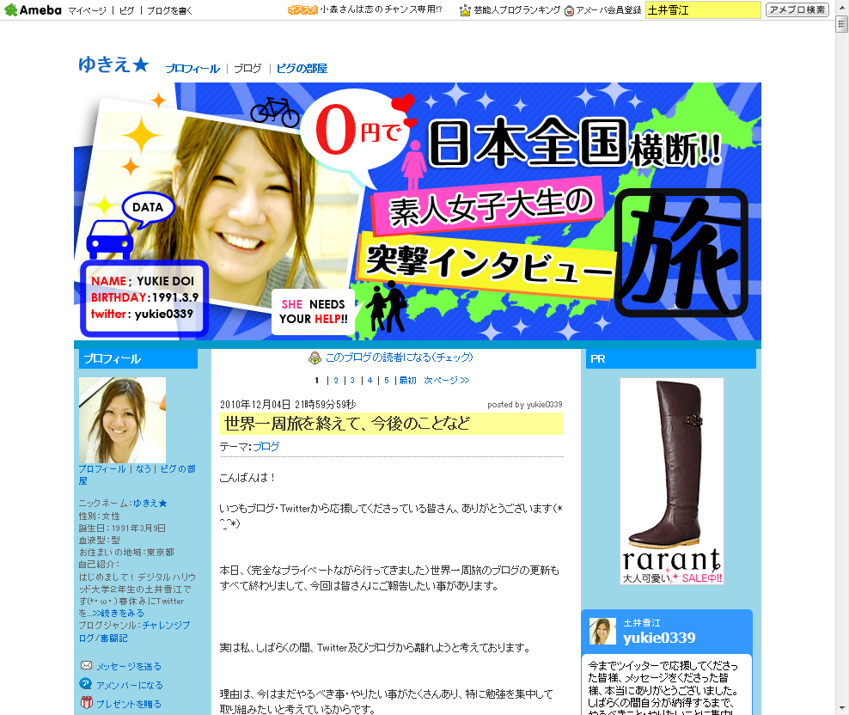

Slide 55
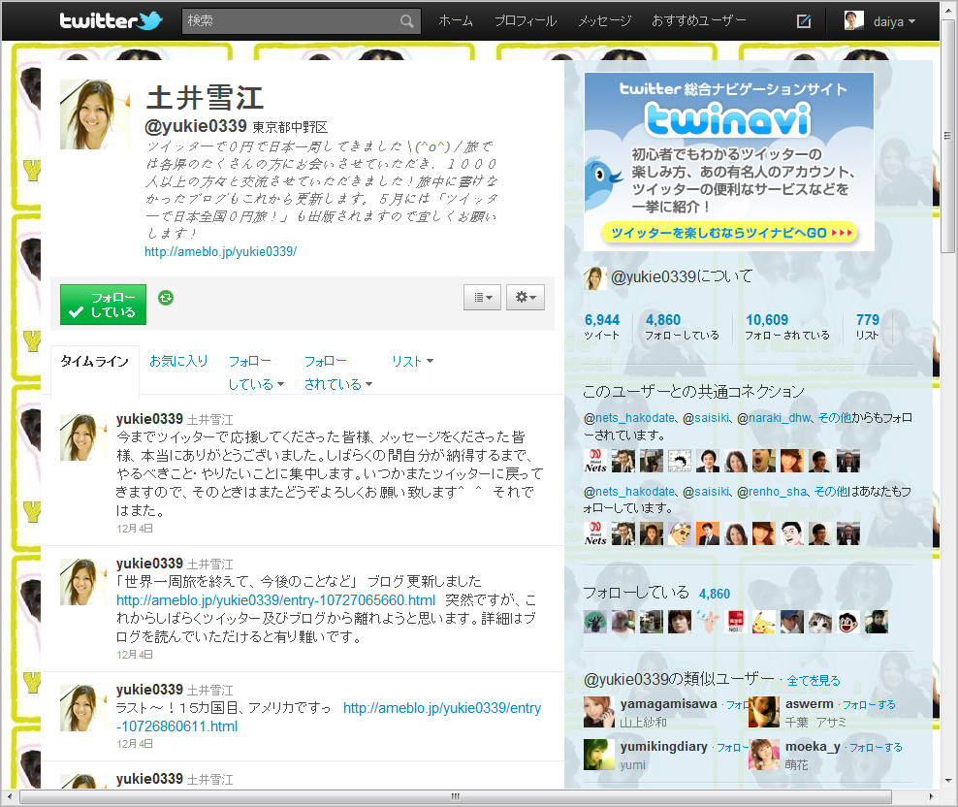

Slide 56
インタビュー実績
1/31【神奈川】崎陽軒
2/01【静 岡】招福の宿ゑびすや 若女将
2/02【愛 知】株式会社 エスワイフード
代表取締役会長 山本重雄(世界の山ちゃん)
2/03【岐 阜】石川典行
2/05【滋 賀】西教寺 執事
2/05【三 重】赤福本店
2/06【大 阪】鶴橋風月 店長
2/07【奈 良】中谷堂 店主
2/11【愛 媛】街角案内人
2/13【高 知】沢田マンション 大家
2/14【香 川】日の出製麺所 三好
2/17【山 口】SoupFULL
2/21【沖 縄】沖縄ウェブクリエイターズギルド(OWCG)
2/24【大 分】別府温泉ホテル三泉閣
2/24【熊 本】上田啓介(クリームシチュー上田の兄)
2/26【鹿児島】元祖しろくま 天文館むじゃき
2/28【島 根】松江観光協会玉造温泉支部 瀬戸川
3/02【鳥 取】いなば温泉郷協議会
3/03【京 都】村山康文(フリーフォトジャーナリスト)
3/04【福 井】平成大野屋
3/05【石 川】大泊なずみ会 会長 岩崎正
3/05【富 山】sour power としお
3/06【長 野】さくったー運営事務局 半田かつ江
3/07【山 梨】石和びゅーほてる 支配人
3/09【埼 玉】甚平
3/10【群 馬】大門屋 職人
3/10【新 潟】長岡大学 学長&教員
3/12【福 島】りゆーすりさいくる前田商店 前田
3/13【宮 城】大宮孝治(uganda_)
3/14【宮 城】ログハウス設計･施工者
3/15【秋 田】秋田県湯沢市 市長 齊藤光喜
3/16【岩 手】田中鉉工房 田中
3/17【青 森】青森市新町商店街振興組合 理事･事務局長 堀江重一
3/17【北海道】満龍
3/20【栃 木】益子焼き窯元共販センター社長
3/20【茨 城】福田建設 社長 福田
3/22【千 葉】NPO法人木更津イルカ計画 代表 白石

Slide 57
光と影
マスコミで多数紹介される
書籍化が実現
自由放埓な発言による炎上も体験
２ちゃんねるや一部ブログでは批判的意見も多数見られた
よい勉強になったはずだが。
「ネット劇場型」「ネットで冒険型」の学生を大学はどう扱っていくべきか、課題。

Slide 58
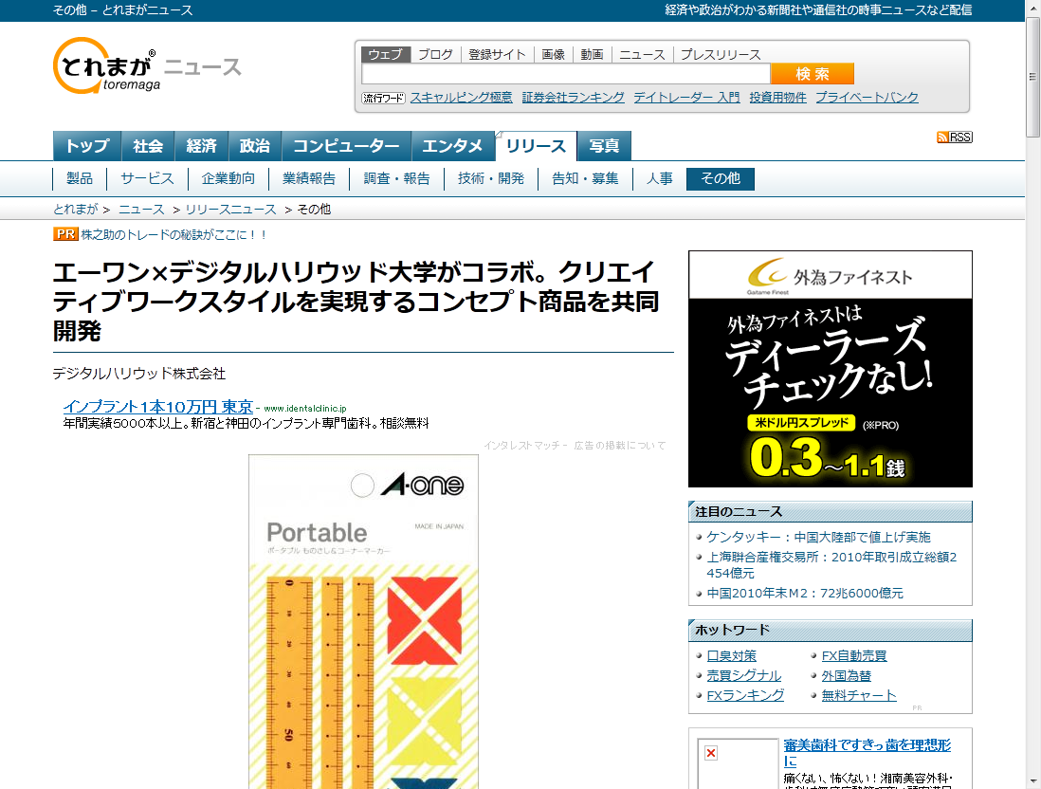
3 企業と一緒にデジ＝アナでモノづくり

Slide 59
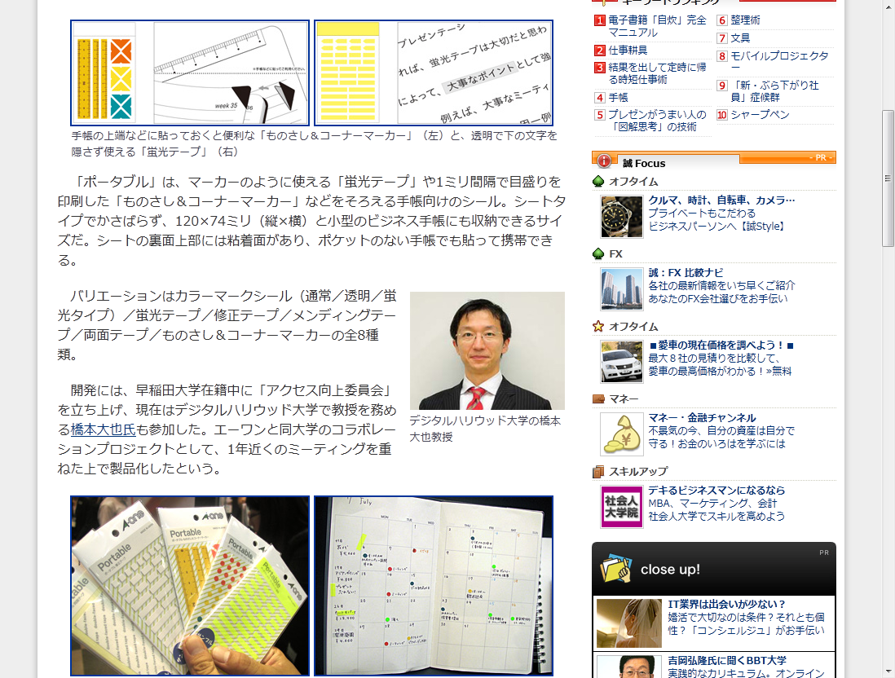

Slide 60
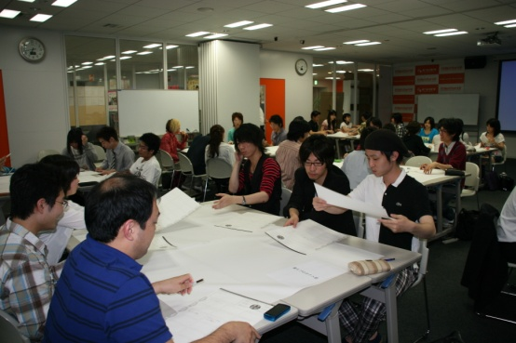
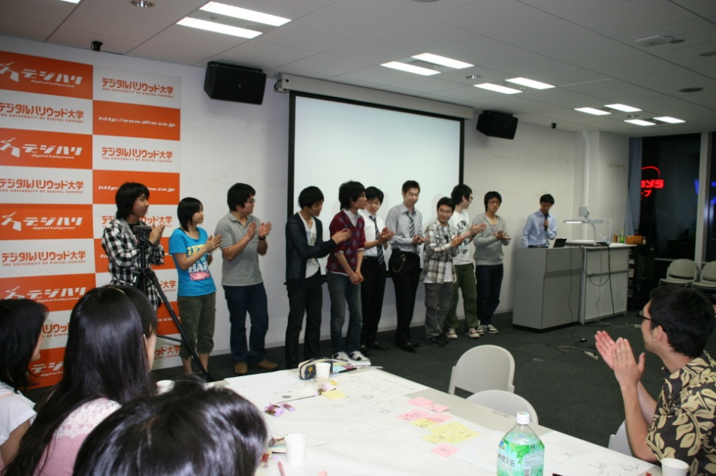
携帯キャリアと一緒に
次世代のケータイを発想
デジタルとアナログを融合させた発想
ジェスチャー携帯など10種類の製品企画を発表

Slide 61
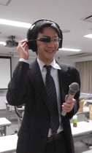
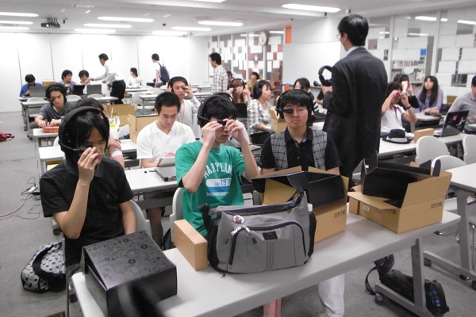
ニコンのＡＲデバイスの用途開発

Slide 62
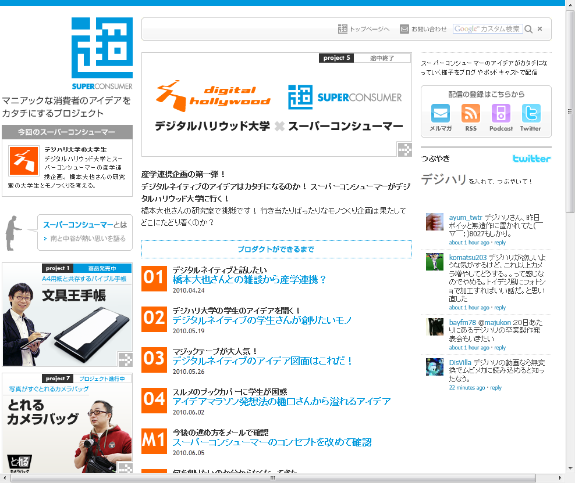
デジタル世代のものづくり

Slide 63
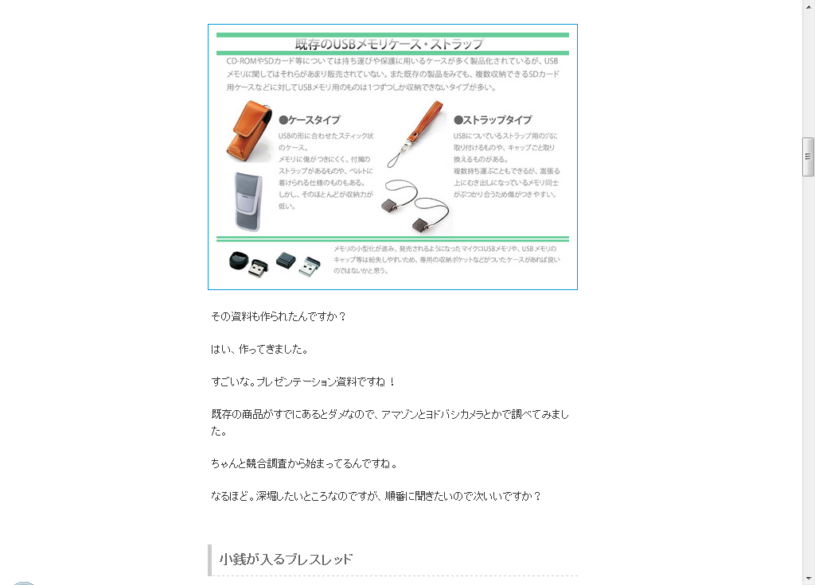

Slide 64
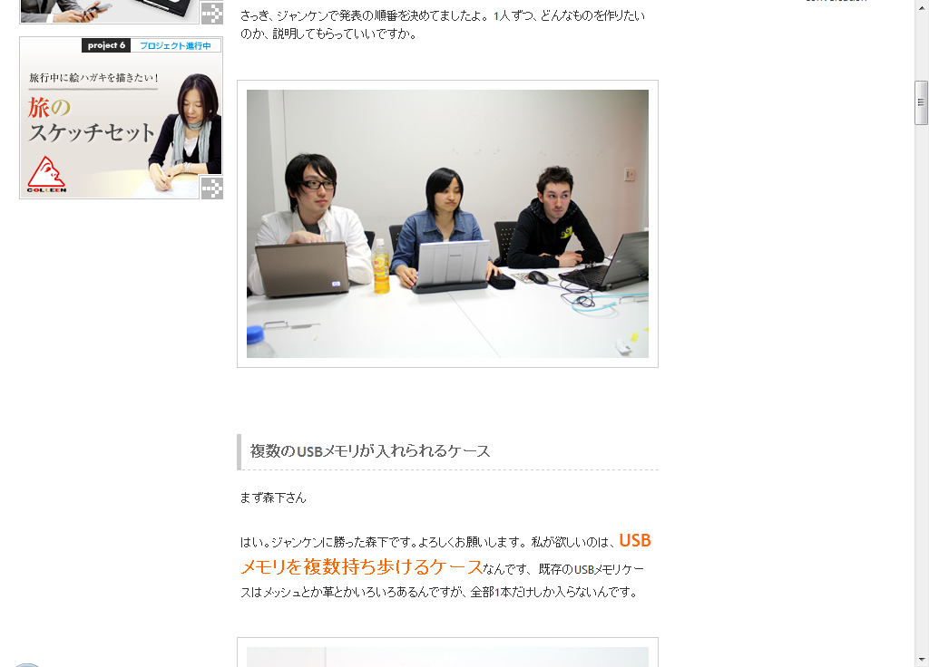

Slide 65
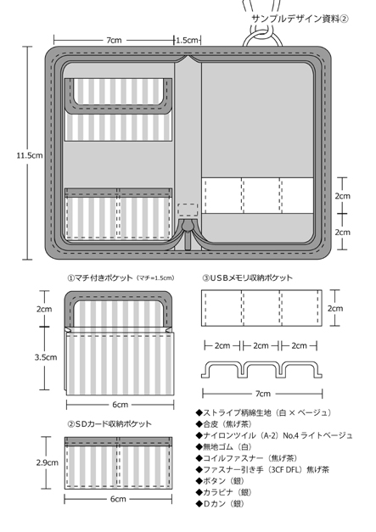
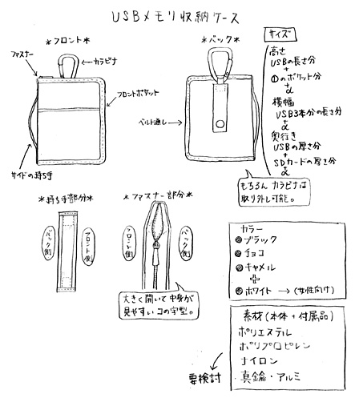

Slide 66
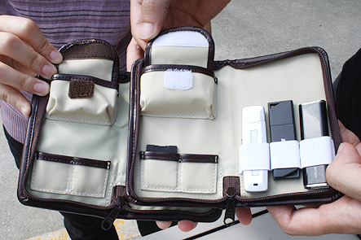
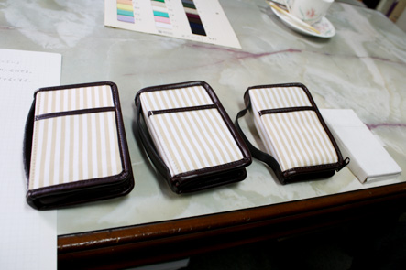
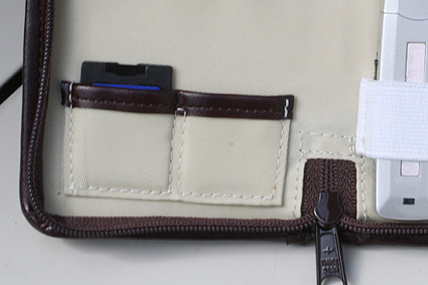
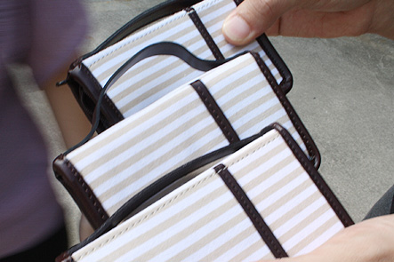

Slide 67
デジタルネイティブと対話
先日開催した公開グループインタビュー抜粋

Slide 68


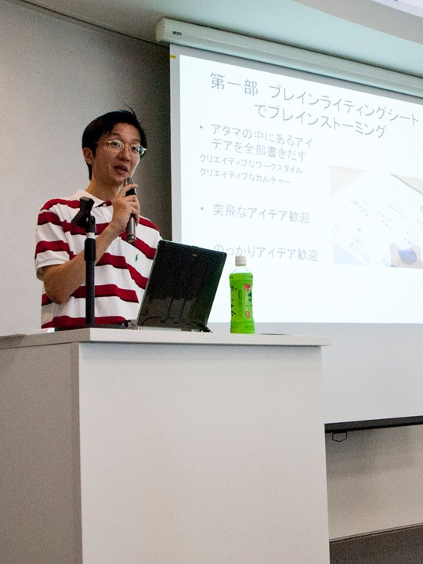
×
橋本 大也
ITコンサルタント・起業家として数社のIT
ベンチャー役員を兼任すると共に、デジ
タルハリウッド大学等で教鞭をふるっている。
著書
『情報力』
『情報考学―WEB時代の羅針盤213冊』
『新・データベースメディア戦略』
『アクセスを増やすホームページ革命術』
『ブックビジネス２．０』他。

Slide 69





×
【名前】 | 大熊美千代 | 小山悠斗 | 本田美奈 | 小島啓介 | 新木絵里
【所属】 | 青山学院 | 慶應SFC | 慶應SFC | 慶應SFC | 青山学院
【Follow】 | 219 | 55 | 408 | 286 | 103
【Follower】 | 226 | 46 | 379 | 426 | 92
【Facebook】 | 262 | 143 | 611 | 210 | やってません。
【一言】 | The青学女子大生。 女子会とサークルが大好き。 | 米国生活15年の帰国子女。バイトは電気店で販売員。 | セルビア人の母を持つ福岡県民。国際協力に超積極的。 | グリーアプリコンテストの優勝者。アプリの開発者。 | フリーペーパー編集者。アンチスマートフォン。
登壇者
パネリスト紹介

Slide 70
×
そもそもテレビって見るの？
小山 | × | 入ってくる情報量がネットより圧倒的に少ないから。自分の興味のないニュース等も飛ばしてみる事ができないので、その間は違うことをしている。
小島 | × | テレビじゃないとないものがないから。情報の質が極端に低いし少ない。情報も誤った見解を抱かせるものや表層しか捉えてないものが多いし、エンタメならYoutubeやVimeoを見た方が良い。
大熊 | ○ | 気に入ったドラマなど面白いから
新木 | ○ | 帰りが遅く深夜番組をやっているため
本田 | × | 自分の部屋にテレビが無いから。

Slide 71
×
印象的なＣＭ・広告ってある？
小山 | ○ | WiMaxと大和証券のCM Youtubeで人気がでた動画をそのままCMに活用していたから。
小島 | ○ | 就活関連 Facebookによく出てくるから
大熊 | ○ | 消臭力 ミゲル君のかわいさと声のギャップ
新木 | ○ | earth 宮崎あおいさんがブルーハーツを歌っているのが可愛くて新鮮だった。
本田 | × | 特に意識してみたことがない
Notes:
Wimax
http://www.youtube.com/watch?v=jNz-vUv-cn8
Daiwa
http://www.youtube.com/watch?v=_Tta6wSPNTA
消臭力
http://www.youtube.com/watch?v=s39_de-2dpQ
Earth
http://www.youtube.com/watch?v=7vs2XYCicTA

Slide 72
×
本って買う？読む？
小山 | ○ | 面白いから。電車などで移動中や時間をつぶすためにも必ず持ち歩いている。
小島 | ○ | 技術書とか大学の授業で使う参考文献を書籍で買う
大熊 | ○ | 考えや視野が広がるので。特に自己啓発本が好きで不安や落ち込んだときなどよく読みます
新木 | ○ | 小説が好きだし、ゼミで課題の本がたくさんあります。
本田 | ○ | 大学の課題があるのでそのための本を読まなくちゃいけないし、興味ある分野の本などは、買うか、学校で借りるか、友達に借り

Slide 73
×
本ってネットで買う？何をどこで買った？
小山 | ○ | 近くの書店で見当たらなかったらアマゾンで買う。
小島 | ○ | すぐ欲しい時と、数日待ってもいい時で使い分けている
大熊 | × | 本屋でないと立ち読みできないので
新木 | ○ | 専門書籍はネットが多い。本屋に行っても在庫がないものでもすぐに手に入るし、安いから。
本田 | ○ | アマゾン
Notes:
■大熊さんにフォーカス
なぜリアル本やが好き？？

Slide 74
×
電子書籍って今後買う予定ある？持ってる？
小山 | × | 紙媒体の方が頭に入る。好きな本は友達にも貸したいし、本に不自由をあまり感じていないから。
小島 | ○ | 持っている
大熊 | ○ | 立ち読みして吟味できる本屋が好きなので、電子書籍のほうが持ち運び便利だと思いますが、まだ買ったことがありません。
新木 | × | 書籍に対して不満があまりないから。
本田 | × | 今のところ書物は紙派だからです。
【あまり普及していない、紙に不満を持っていない】

Slide 75
×
twitterで告白されたら付き合う？
小山 | × | ネットの情報は３割くらいしか信用していないし、ネットで出会った人を好きになることもない。知り合いだったとしても、実際に会って話してみないと分からないことがたくさんあると思うから。
小島 | × | ソーシャル怖いので
大熊 | ○ | 好きな人からならどんな伝える手段でも嬉しい
新木 | × | コミュニケーション障害か！って思う(笑)
本田 | × | 現実味が無いというか、本気にはとらえないと思います。

Slide 76
×
恋人と別れたらmixi、twitter、facebook上の友達関係を解除する？
小山 | × | 特に相手にメッセージを送ることもないのでそのまま放置。むしろ解除する方が意識過剰だと思うし、別れたからって嫌いになるわけではないので友達関係で良いと思う。
小島 | × | そこまでストイックじゃないので
大熊 | × | 気まずくなるし、付き合っていた仲なら関係を切りたくないので
新木 | ○ | やっぱり気になってしまうし、自分も自由に使えなくなってしまう気がするから。
本田 | × | そこまでtwitterとかfacebookを使わないので、多分解除してもしなくてもあまり変わらないと思うから。

Slide 77
×
親とmixi、twitter、facebook上なんかで友達関係になっている？
小山 | × | 恥ずかしいから。必要がないから。
小島 | × | 勝手に見つけてくれないと繋がってても活用できず無意味だから。でも親のアカウントは作ってあげたので知ってる
大熊 | × | 親がSNSを使っていないし、友達関係を詳しく見られたくないので
新木 | × | 親が使用していない。
本田 | ○ | 親に見つけられたのでacceptしました。
基本的には親とはあまりつながりたくないメディア

Slide 78
×
先生とmixi、twitter、facebook上なんかで友達関係になっている？
小山 | ○ | アメリカ時代の先生は普段話すことができないので、今どんなことを考えていたり、どんな生徒がいるかという話を見るのが面白い。
小島 | ○ | 先生と生徒から友達になったので
大熊 | ○ | 友達感覚で
新木 | ○ | ゼミのみんながしているから。
本田 | ○ | 先生達が好きだからです

Slide 79
×
ケータイは何の機種を持っているの？
小山 | ソフトバンク 822P
小島 | auのガラケー、iPhone3GS | auは家族が全員auだから、iPhoneは開発テスト用として買って、今はPCの代わり、普通の携帯として持っている
大熊 | iphone
新木 | w64SA | デザインが可愛くて、手になじんだから
本田 | iphone4s | ずっと欲しかったから

Slide 80
×
最近友達とか大学内で面白かったことってある？
小山 | 販売の仕事をしていたら、ナンパできるようになった | 販売とナンパはものすごく似ている作業だと先輩に学び、何回かナンパを一緒にさせられた
小島 | ○ | ネタバレがほぼ毎日あるから
大熊 | 女子会・飲み会 | 女子会は男子のいない少人数によって、飲み会はお酒によって本音などがさらけ出るので
新木 | 女子会 | ゼミ内の「頼れる男ランキング」で盛り上がったから笑
本田 | 文化祭 | 皆とお店出せたし先輩達も集まったし、お腹いっぱい食べたから。
答え方を揃える。
少し詳しくヒアリングをする。

Slide 81
×
最近、大学で噂になったネタってある？なんで広まったの？
小山
小島 | 深夜に大学構内の池周辺でカップルが○×した噂 | 理由：音を聞いた人がいて、Twitterで呟いてたのをRTされまくって広まった。犯人が後輩というのが面白かった
大熊 | twitter上で問題ツイートをした青学生
新木
本田 | 大学構内の池でカップルが・・・ | ツイッターで皆がつぶやいていたから。
情報発信地としてのキャンパス
大学生の人間関係、ゴシップにのせて情報発信すると広がりますね。

Slide 82
“脱デジタル”の世代
ビットよりもアトムなモノづくりに関心
  ビットはコモディティ、誰でもすぐできる
  アナログはプロの世界、コストもかかる
アナログな能力への評価、憧れ
  ３ＤＣＧよりデッサンできる人が偉い
  手で描くのが上手い学生はパワポも上手い
一番好きな映画は『三丁目の夕日』
  アバター不人気
  三丁目を舞う紙飛行機や昭和の風景再現にＣＧ

Slide 83
デジタルネイティブ時代の
コンプライアンス
必須授業による教育
  「コンテンツ産業におけるコンプライアンス」
厳しい懲戒基準の設定
  不正ネットワークアクセスや違法コピーに対しては放校または停学の厳しい基準を明示
入学時に誓約書
学生ガイド（全員配布）にわかりやすく明示
  P.32 「上映権」について
  P.37 「（４）授業の録音・録画について」
  P.38 「（９）ソフトウェアの不正使用に対する処罰等」
  P.38 「（１０）コンテンツのダウンロードについて」

Slide 84
企業がデジタルネイティブと
創造的に対話する秘訣
ワークショップが有効
  “インクルーシブ・デザイン”
  お客様扱いではなくパートナー扱いにすると調子に乗ってくれる
ソーシャルメディアを使う
  デジタル・コミュニケーション
  行動観察
  潜在ニーズ、本音や行動様式が分析できる

Slide 85


デジタルネイティブラボ

Slide 86
企業がデジタルネイティブと
創造的に対話する秘訣
ワークショップが有効
  “インクルーシブ・デザイン”
  お客様扱いではなくパートナー扱いにすると調子に乗ってくれる
ソーシャルメディアを使う
  デジタル・コミュニケーション
  行動観察
  潜在ニーズ、本音や行動様式が分析できる

Slide 87
みなさんが感じるデジタルネイティブ
ディスカッション

Slide 88
参考
ノート研究

